Slide 1

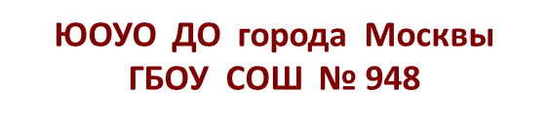
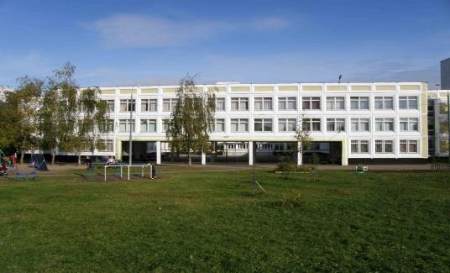

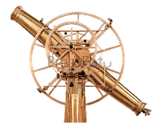
Презентацию
подготовили
учитель физики Ноздрина Л.Д.
учитель литературы Костина Н.М.
Москва
2013-2014 уч. год

Slide 2
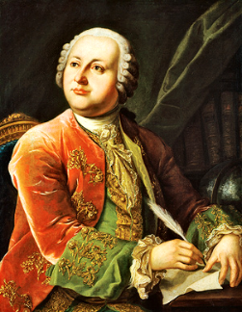

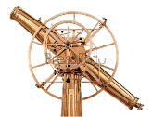
Бинарный урок обобщающего повторения с использованием ИКТ в 9 классе
(физика + литература) по теме:
«Физические свойства стекла
в литературном наследии М. В. Ломоносова»
(на примере поэмы «Письмо о пользе Стекла»)

Slide 3
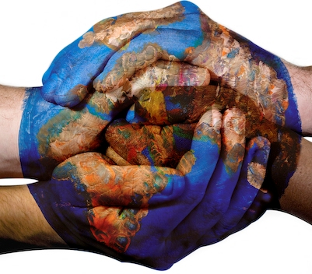

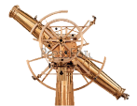
Девиз интегрированного урока
«Мир един, хотя
и многообразен»

Slide 4
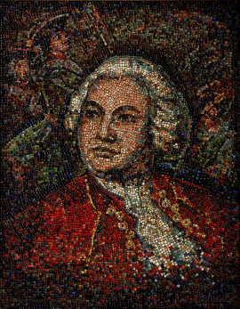
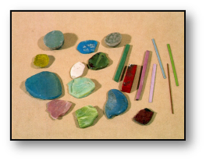


Цель урока:
1. Повторить законы геометрической оптики и физические свойства стекла.
2. Актуализировать представление
о проблематике и поэтике поэмы
на примере анализа «Письма о
пользе стекла" М. В. Ломоносова.

Slide 5
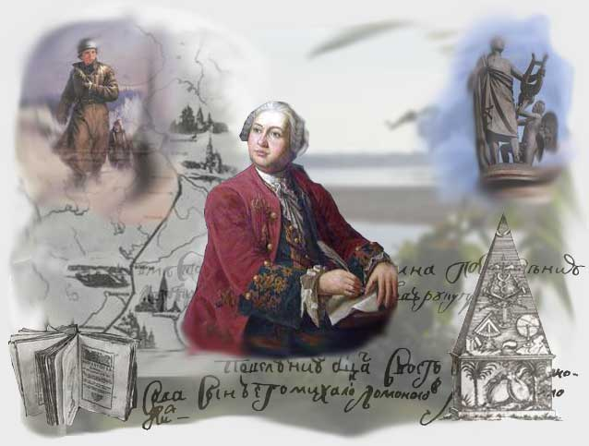

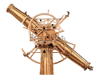
Михаил Васильевич Ломоносов
1711-1765
Ученый, поэт, филолог, публицист, химик, физик, астроном, художник, географ…
Реформатор…

Slide 6
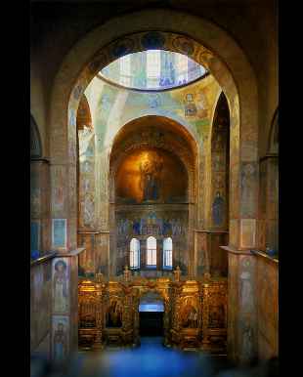
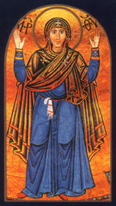
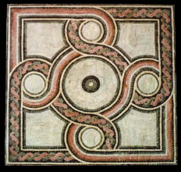

Мозаика Киевской Руси YIII-XIвв.
Мозаичная живопись киевского Софийского собора.

Slide 7
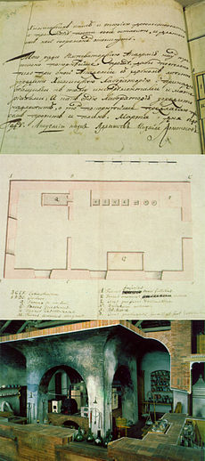


Санкт-Петербургский стекольный завод
Прошение М. В. Ломоносова об учреждении химической лаборатории.
План химической лаборатории и её макет.

Slide 8
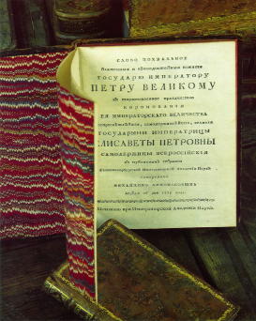
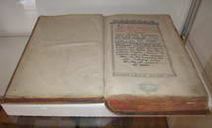

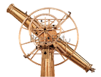
ПИСЬМО О ПОЛЬЗЕ СТЕКЛА
К ВЫСОКОПРЕВОСХОДИТЕЛЬНОМУ ГОСПОДИНУ
ГЕНЕРАЛУ-ПОРУЧИКУ, ДЕЙСТВИТЕЛЬНОМУ ЕЕ ИМПЕРАТОРСКОГО ВЕЛИЧЕСТВА КАМЕРГЕРУ, МОСКОВСКОГО УНИВЕРСИТЕТА КУРАТОРУ И ОРДЕНОВ БЕЛОГО ОРЛА, СВЯТОГО АЛЕКСАНДРА И СВЯТЫЯ АННЫ КАВАЛЕР

Slide 9
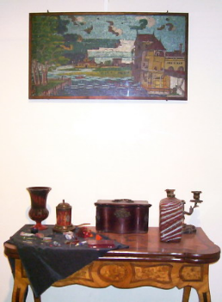
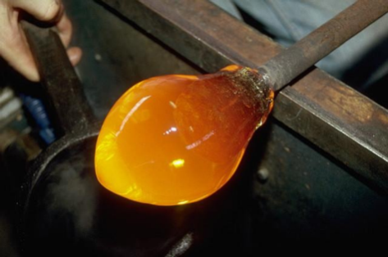


Санкт-Петербургский стекольный завод
Академия наук сделала заказ
М. В. Ломоносову на исследования
по разработке цветных стёкол.

Slide 10
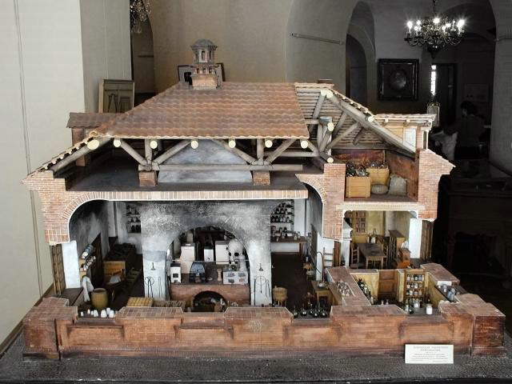


Санкт-Петербургский стекольный завод
Музей М. В. Ломоносова. Санкт-Петербург.

Slide 11
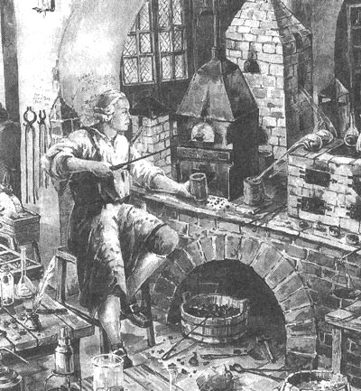
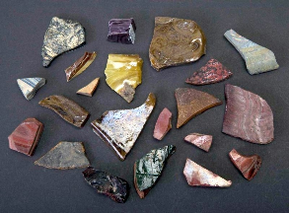


М. В. Ломоносов
«Один опыт
я ставлю
выше 1000 мнений,
рожденных воображением»

Slide 12

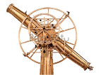
Работа в группах
по инструктивным картам
Группа№1 « Прозрачность, твердость,
прочность, хрупкость стекла»
Группа №2 «Теплопроводность стекла»
Группа №3 «Отражательная способность
стекла»
Группа №4 «Способность стекла
преломлять свет»

Slide 13
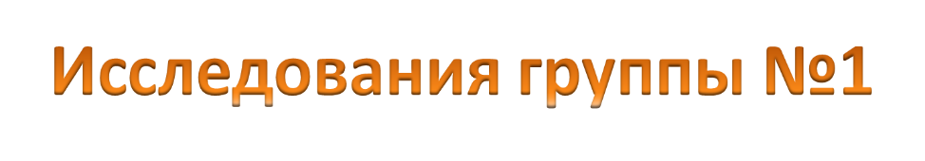
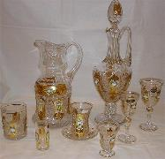
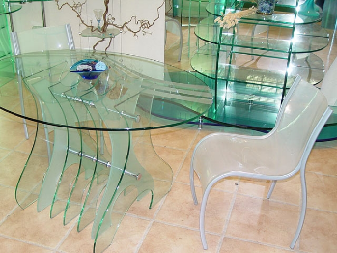


Физические свойства стекла.
- Прозрачность.
- Прочность.
- Упругость.
- Твердость.
- Хрупкость.

Slide 14
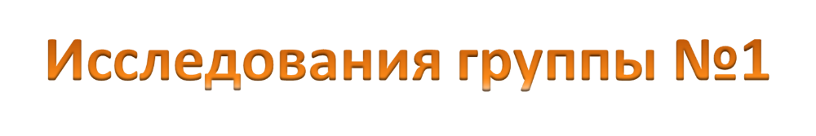
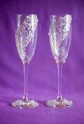
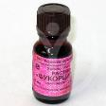


Из чистого Стекла мы пьем вино и пиво
И видим в нем пример бесхитростных сердец:
Кого льзя видеть сквозь, тот подлинно не льстец.
Стекло в напитках нам не может скрыть примесу;
И чиста совесть рвет притворств гнилу завесу.
Лекарства, что в Стекле хранят и составляют;
В Стекле одном оне безвредны пребывают,
Мы должны здравия и жизни часть Стеклу:
Какую надлежит ему принесть хвалу!
Имеет от Стекла часть крепости Фарфор;
Но тое, что на нем увеселяет взор,
Сады, гульбы, пиры и всё, что есть прекрасно,
Стекло являет нам приятно, чисто, ясно.

Slide 15
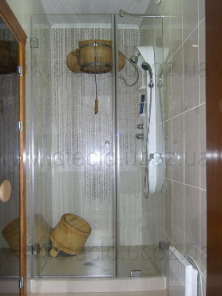



Исследования группы №1
Прозрачность, твердость, прочность, хрупкость стекла
Стекло: структурно - аморфное вещество,
агрегатно - твёрдое тело, получают
при плавлении смеси песка (SiO2),
соды (Na2CO3) и извести (CaO).
Плотность: 2 500 кг/м³ - 2 800 кг/м³ .
Прозрачность:
Твердость: зависит от примесей;
между апатитом и кварцем.
Прочность: на сжатие от 500 до 2000 МПа,
на растяжение от 35 до 100 МПа.
Хрупкость: идеально хрупкий материал.

Slide 16


Исследования группы №1
/ И/ме/ет/ от/ Стек/ла/ часть/ кре/пос/ти/ Фар/фор/;
/ Но/ то/е/, что/ на/ нем/ у/ве/се/ля/ет/ взор/,
/Са/ды/, гуль/бы/, пи/ры/ и/ всё/, что/ есть/пре/крас/но/,
/ Стек/ло/ яв/ля/ет/ нам/ при/ят/но/, чис/то/, яс/но/
/- -/- -/- -/- -/- -/- -/ - шестистопный ямб
Вывод:
1. М.В. Ломоносов, описывая физические свойства стекла шестистопным ямбом, показал его большую значимость для нужд человека.
2. Мир един.

Slide 17

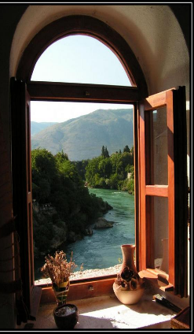
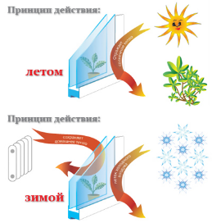


Теплопроводность стекла
Стекло плохо проводит тепло.
Удельная теплоемкость
лаб. стекла 840 Дж/кг * ⁰С.
С повышением температуры
теплопроводность стекол увеличивается.

Slide 18
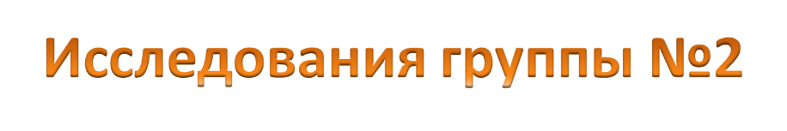
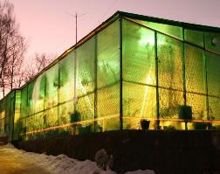
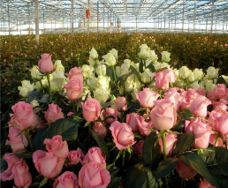


Когда неистовой свирепствуя борей
Стисняет мразом нас в упругости своей,
Великой не терпя и строгой перемены,
Скрывает человек себя в толстые стены.
Он был бы принужден без свету в них сидеть
Или с дрожанием несносной хлад терпеть.
Но солнечны лучи он сквозь Стекло впускает
И лютость холода чрез то же отвращает.
Отворенному вдруг и запертому быть,
Не то ли мы зовем, что чудеса творить?
Потом как человек зимой стал безопасен,
Еще притом желал, чтоб цвел всегда прекрасен
И в северных странах в снегу зеленой сад;
Цейлон бы посрамил, пренебрегая хлад.
И удовольствовал он мысли прихотливы:
Зимою за Стеклом цветы хранятся живы;
Дают приятной дух, увеселяют взор
И вам, красавицы, хранят себя в убор.

Slide 19

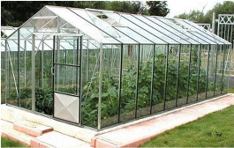
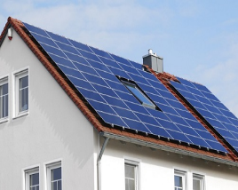


Теплопроводность стекла
Одинарное стекло пропускает 90% солнечных лучей, сравнительно неплохо удерживает тепло.
Назначение теплиц - поддержание защищенного микроклимата для круглогодичного взращивания ценных культур.
Плоский солнечный коллектор - миниатюрная теплица, работающую по принципу «парникового эффекта».

Slide 20

Рифма
Перекрестная
Опоясывающая
Парная
Когда неистовой свирепствуя борей
Стисняет мразом нас в упругости своей,
Великой не терпя и строгой перемены,
Скрывает человек себя в толстые стены. аавв
Он был бы принужден без свету в них сидеть
Или с дрожанием несносной хлад терпеть.
Но солнечны лучи он сквозь Стекло впускает
И лютость холода чрез то же отвращает. аавв Рифма парная.
1. М.В. Ломоносов, описывая физические свойства, доступным понятным для широкого круга читателей языком, показал его большую значимость для практического использования стекла в быту человека.
2. Мир един.
Вывод:

Slide 21
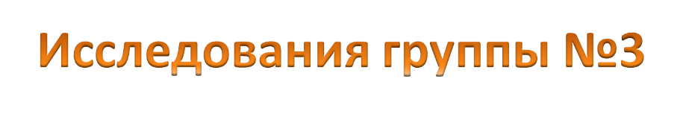
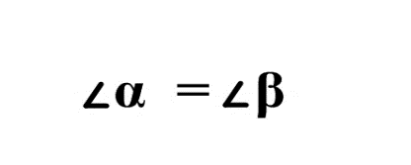
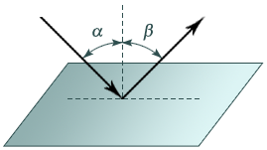
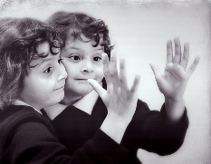
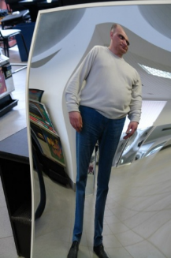
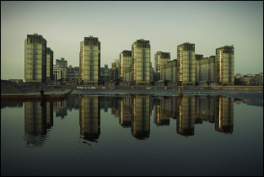


Отражательная способность стекла

Slide 22

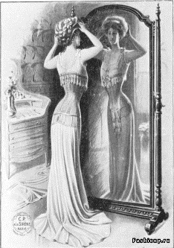
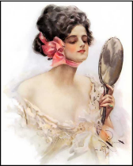

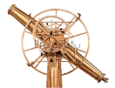
Прекрасной пол, о коль любезен вам наряд!
Дабы прельстить лицом любовных суеверов,
Какое множество вы знаете манеров;
И коль искусны вы убор переменять,
Чтоб в каждой день себе приятность нову дать.
Но было б ваше всё старанье без успеху,
Наряды ваши бы достойны были смеху,
Когда б вы в зеркале не видели себя.
Вы вдвое пригожи, Стекло употребя.

Slide 23
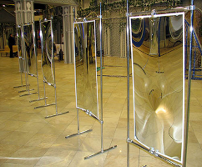
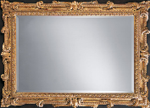
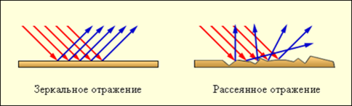



Отражательная способность стекла
Изображение предмета:
мнимое;
прямое;
Г=1.

Slide 24


Жанрово-стилевая реформа
«ШТИЛИ»
ВЫСОКИЙ
Героические поэмы, оды, речи о важных мероприятиях.
СРЕДНИЙ
Сатиры, научные сочинения, стихотворные послания друзьям.
НИЗКИЙ
Комедии, песни, басни, эпиграммы.

Slide 25


Жанровое своеобразие послания
Интонациями торжественной оды
Анакреонтические темы
Сатирические обличительные интонации
Сближение с духовной одой
Вывод:
1. В своем высшем содержании «Письмо о пользе стекла» становится моделью взаимоотношений литературы и жизни.
2. Мир един.

Slide 26








Способность стекла преломлять свет
sin α / sin β = n

Slide 27







По долговременном теченьи наших дней
Тупеет зрение ослабленных очей.
Померкшее того не представляет чувство,
Что кажет в тонкостях натура и искусство.
Велика сердцу скорбь лишиться чтенья книг;
Скучнее вечной тьмы, тяжелее вериг!
Тогда противен день, веселие досада!
Одно лишь нам Стекло в сей бедности отрада.
Оно способствием искусныя руки
Подать нам зрение умеет чрез очки!
Не дар ли мы в Стекле божественный имеем,
Что честь достойную воздать ему коснеем?
Во зрительных трубах Стекло являет нам,
Колико дал творец пространство небесам.
Толь много солнцев в них пылающих сияет,
Недвижных сколько звезд нам ясна ночь являет.
Прибавив рост вещей, оно, коль нам потребно,
Являет трав разбор и знание врачебно;
Коль много Микроскоп нам тайностей открыл,
Невидимых частиц и тонких в теле жил!

Slide 28







Способность стекла преломлять свет
Линзы

Slide 29







Способность стекла преломлять свет
Глаз
Очки

Slide 30








Способность стекла преломлять свет

Slide 31



Жанрово-стилевая реформа
Разряды слов
Старославянские
и русские общие
Старославянские малопонятные, малоупотребительные,
книжные
Русские
разговорные
Вывод:
1. Логически стройная теория устанавливала чёткую зависимость изображения от того, что изображается. «Письмо о пользе стекла» выражает веру в непосредственную созидательную силу художественного слова.
2. Мир един.

Slide 32




Вывод урока
Изучая стекло, М.В. Ломоносов никогда не думал использовать результаты своей деятельности в личных интересах. Наоборот, он стремился как можно скорее поделиться с другими плодами своих трудов, сделать их достоянием народа и принести пользу своей Родине.

